Slide 1
G. H. von Wright kausaalisuudesta
Infoisku 10 / Syksy 2023
Notes:
MUISTIINPANO:
Jos haluat muuttaa tämän dian kuvaa, valitse kuva ja poista se. Napsauta sitten paikkamerkissä olevaa kuvan kuvaketta, niin pääset lisäämään oman kuvasi.

Slide 2
MANIPULATIIVINEN KAUSALITEETIN TEORIA
Ehkä tunnetuin esimerkki toimijateorioista ja samalla esimerkki kausaalisuhteen filosofian omaperäisimmistä teorioista on G. H. von Wrightin (1916-2003) esittämä generalistinen teoria.
Ks. von Wright, Explanation and Understanding, 1971; Causality and Determinism, 1974; Juti 2001 s. 333-334).

Slide 3
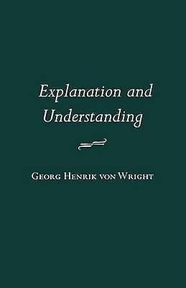
Explanation and Understanding
G. H. von Wrightin teorian perusajatus on, että kausaalisuus palautuu inhimilliseen toimintaan liittyvään ”aikaansaamiseen” (engl. bringing about) tai manipuloimiseen.
Asiaintila on toisen syy, jos ja vain jos toteuttamalla ensimmäisen asiaintilan voisimme saada aikaan toisen asiaintilan tai estämällä ensimmäisen asiaintilan estäisimme toisen asiaintilan toteutumisen.

Slide 4
SYSTEEMI
Tärkein apuväline G. H. von Wrightin analyyseissa on ”systeemin” käsite.
Tätä käsitettä kehittäessään von Wright viittaa Wittgensteinin Tractatuksen maailmankäsitykseen, jonka mukaan maailma koostuu toisistaan riippumattomista asiaintiloista.
Toisin sanoen jokainen yhdistelmä eri asiaintiloista on ”mahdollinen maailma”, jota voidaan kuvata asiaintiloja kuvaavien lauseiden joukon avulla.
Yhdestä sellaisesta maailmasta voidaan taas irrottaa asiaintilojen joukko, jota voidaan ”tila-avaruutena” tutkia erikseen.

Slide 5
Explanation and Understanding
Tila-avaruus:

Slide 6
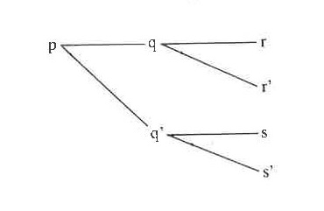
Explanation and Understanding
Vaihtoehtoisia mahdollisuuksia:

Slide 7
Explanation and Understanding
Kausaaliselityksen neljä perustyyppiä (ks. Esim. Kusch 1986):
1. Kuinka maailmantila r on todellistunut?

Slide 8
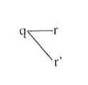
Explanation and Understanding
2. Miksi maailmantila r todellistui eikä maailmantila r’ joka q:n jälkeen näytti yhtä mahdolliselta kuin r?

Slide 9
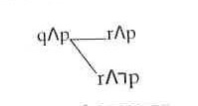
Explanation and Understanding
Selitys laajentamalla systeemiä ajallisesti tai strukturaalisesti (relatiivisesti riittävä ehto):

Slide 10
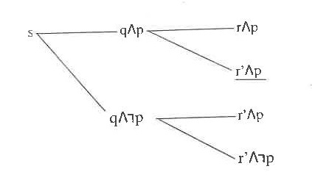
Explanation and Understanding
3. Relatiivisesti välttämätön ehto r:n esiintymiselle:

Slide 11
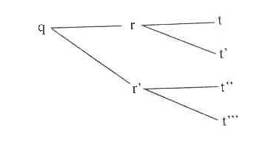
Explanation and Understanding
4. Kvasi-teleologiset selitykset:

Slide 12
kirjallisuutta
Juti, Riku, Johdatus metafysiikkaan, Gaudeamus, Helsinki 2001.
Kusch, Martin, Ymmärtämisen haaste, Pohjoinen, Oulu 1986.
von Wright, G. H., Tieteen filosofian kaksi perinnettä,1970. Julkaistu
von Wright, G. H., Explanation and Understanding, Routledge & Kegan Paul, London 1971.

